Slide 1
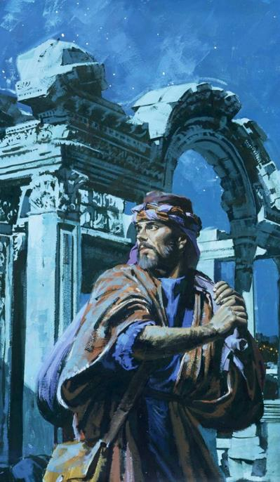
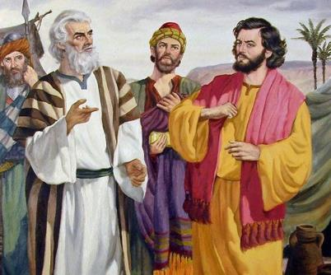
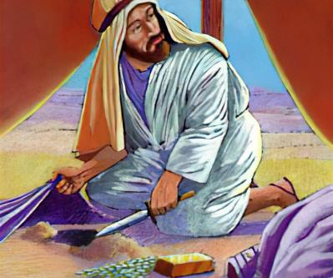
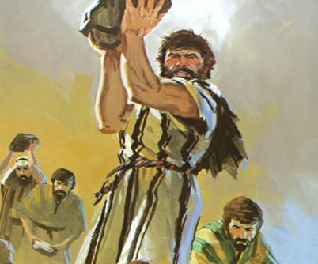
Lekcja 6 na 8. listopada 2025
WRÓG WEWNĘ-TRZNY

Slide 2


„Ja, Pan, zgłębiam serce, wystawiam na próbę nerki, aby oddać każdemu według jego postępowania, według owocu jego uczynków”
Jeremiasz 17,10

Slide 3


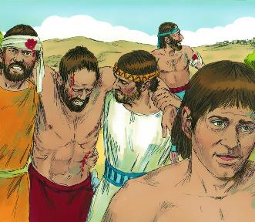
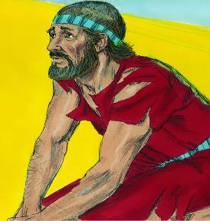





Po zastosowaniu nielogicznej taktyki wojskowej mury Jerycha runęły. Izraelici wkroczyli do miasta i zrównali je z ziemią. Zwycięstwo! Czyje? Boga, ponieważ Izraelici mieli z tym niewiele wspólnego.
Po przemyślanej taktyce wojskowej Ai wygrywa. Klęska! Przez kogo? Przez lud Izraela, ponieważ nie liczył się z Bogiem.
Kiedy w końcu zwrócili się z pytaniem do Boga, odpowiedź była jednoznaczna: Izrael zgrzeszył i nie jest już w stanie pokonać swoich wrogów. Jak może odzyskać łaskę Bożą?
Przyczyna porażki (Jozue 7,1-5.10-13)
Zniechęcony i zmartwiony (Jozue 7,6-9)
Odkrywanie przestępcy (Jozue 7,14-19)
Grzech Achana (Jozue 7,20-26)
Ponowne zwycięstwo (Jozue 8,1-29)

Slide 4

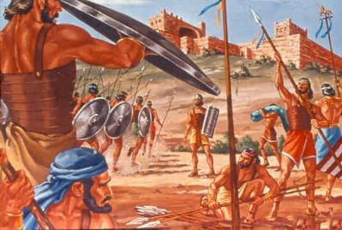
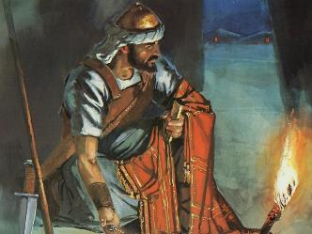
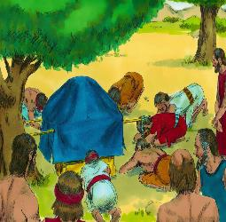
PRZYCZYNA PORAŻKI
„Izrael zgrzeszył: Naruszyli moje przymierze, które im narzuciłem. Wzięli nieco z tego, co było obłożone klątwą, ukradli, zataili i włączyli to do swoich rzeczy” (Jozue 7,11)
Po otrzymaniu pozytywnego raportu od szpiegów wysłanych do Jerycha, Jozue skonsultował się z Bogiem i otrzymał od Niego strategię zdobycia miasta.
Gdyby po otrzymaniu raportu od szpiegów wysłanych do Ai Jozue postąpił tak samo, można byłoby uniknąć śmierci 36 osób. (Joz 7,1-5).
Ale jaka była prawdziwa przyczyna porażki lub jaki mógł być powód, dla którego Bóg nakazał Jozuemu nie atakować Aj (Joz 7,11)?
Bóg widział, że „Izrael zgrzeszył”. Nigdzie w Biblii grzech nie jest opisany z takimi niuansami: „naruszyli… zabrali… ukradli… kłamali… dodali je do swoich własnych dóbr”.
Zwróć uwagę na liczbę mnogą. Grzech popełnił jeden człowiek, ale Bóg uznał cały lud za odpowiedzialny. Złamali przymierze; grzech musiał zostać wykorzeniony, aby można było je przywrócić.

Slide 5

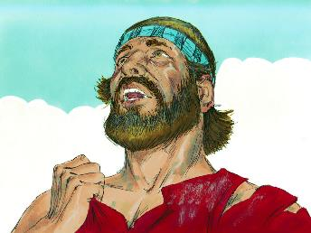
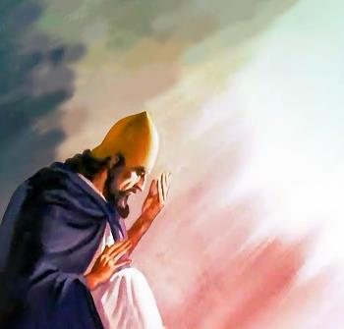
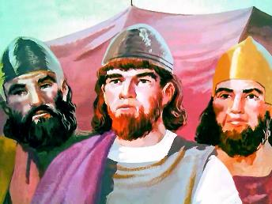
ZNIECHĘCONY I ZMARTWIONY
„I rzekł Jozue: Ach, Panie, Panie mój, dlaczego przeprowadziłeś ten lud przez Jordan? Czy aby wydać nas w ręce Amorejczyków na zagładę? Obyśmy byli pozostali po tamtej stronie Jordanu!” (Joz 7,7)
Jozue i starsi byli przerażeni porażką pod Aj i okazywali wyraźne oznaki żałoby (Joz 7,6).
Potem Jozue reaguje złością, podobną do tej, którą Izraelici pokazywali przez 40 lat wędrówki: „Po co nas tu przyprowadziłeś...? Gdybyśmy tylko zostali tam, gdzie byliśmy ...!” (Joz 7,7).
Jednak duch Jozuego nie był taki sam jak duch Izraelitów na pustyni. Jego skarga nie wynikała z rozczarowania, ale z obawy, że imię Boga zostanie zhańbione wśród pogan (Joz 7,8-9).
Wyraźnie dostrzegał, że charakter Boga będzie interpretowany przez niewierzących na podstawie postępowania Jego ludu. Dzisiaj nadal jesteśmy świadkami Boga na świecie. Cóż za wielka odpowiedzialność!

Slide 6

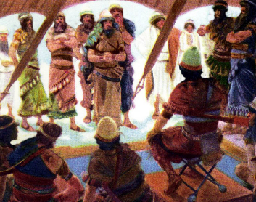
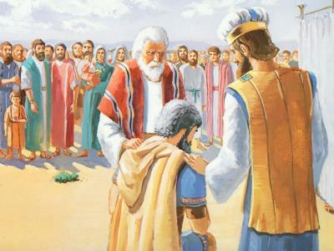
ODKRYWANIE PRZESTĘPCY
„Jutro rano wystąpicie według waszych plemion. Plemię, które Pan przez los wyznaczy, wystąpi według rodów, a ród, który Pan przez los wyznaczy, wystąpi według rodzin, rodzina zaś, którą Pan przez los wyznaczy, wystąpi według mężów” (Joz 7,14)
Aby usunąć grzech zbiorowy (winę całego ludu), grzesznik musiał zostać wyeliminowany (Joz 7,15). Wyeliminowany? Czy nie zostałby mu wybaczone, gdyby okazał skruchę? Oczywiście, że tak! Ale Achan nie wykazał żadnych oznak szczerej skruchy (a miał ku temu wiele okazji).
Proces dochodzeniowy został ogłoszony i przełożony na następny dzień (Joz 7,14-15).
Plemię Judy zostało wybrane (Joz 7,16).
Rodzina Zeracha została wybrana (Joz 7,17a).
Przywódca Zabdi został wybrany (Joz 7,17b).
Achan został wybrany (Joz 7,18)
Achan milczał
Achan milczał
Achan milczał
Achan milczał
Achan milczał
Odzwierciedlając boską dobroć i miłość, Jozue poprosił Achana, aby wyznał swój grzech (Joz 7,19).
Sprawa Achana została przegrana. Wyznał on swoją winę, ale nie poprosił o przebaczenie (Joz 7,20). Jednak Bóg opłakiwał jego zatwardziałość serca, przejawiającą się w każdym wezwaniu do pokuty.

Slide 7

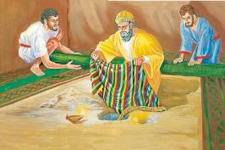

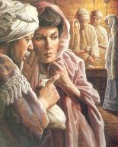
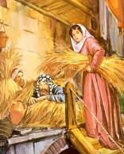
GRZECH ACHANA
„Ujrzałem wśród łupów piękny płaszcz babiloński, dwieście sykli srebra i jedną sztabę złota wagi pięćdziesięciu sykli. Zapragnąłem ich i zabrałem je. Oto są one zakopane w ziemi w obrębie mojego namiotu, a srebro na spodzie” (Joz 7,21)
Jozue poprosił Achana, aby oddał chwałę Bogu i wyznał swój grzech (Joz 7,19). Była to jego ostatnia szansa. Gdyby po wyznaniu poprosił o przebaczenie... Ale tego nie zrobił i nie otrzymał przebaczenia (Lb 15,30-31).
Rachab
Ukryła szpiegów na dachu.
Zachowywała się życzliwie wobec Izraela.
Achan
Ukrył łup w ziemi.
Przyniosło to kłopoty Izraelowi.
Odniosła zwycięstwo dzięki swojej wierze wierze.
Swoimi czynami spowodował klęskę.
Zawarła przymierze z Izraelem
Złamał przymierze Izraela
Uratowała swoje życie i życie swojej rodziny
Zmarł wraz z rodziną.
Podobnie jak Ewa, Acham „zobaczył”, „zapragnął” i „wziął”, a jego grzech dotknął wielu (Rdz 3,6). Podobnie jak Ananiasz i Safira, Achan wziął część obłożonych klątwą rzeczy poświęconych Bogu i zapłacił za nie (Dz 5,1-2).
Decyzje podjęte przez Achana w Jerychu były diametralnie różne od decyzji Rachab:

Slide 8

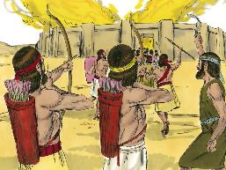
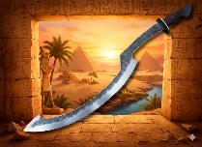
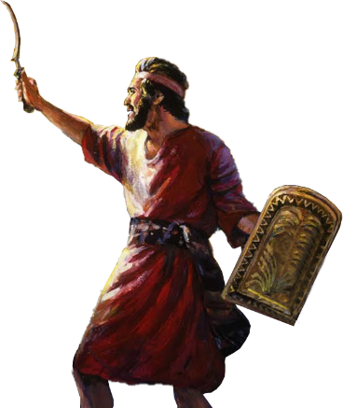
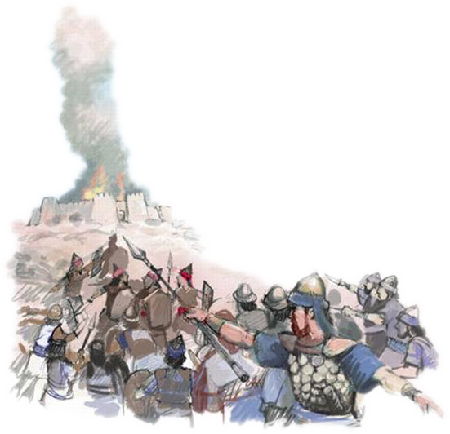
PONOWNE ZWYCIĘSTWO
„I rzekł Pan do Jozuego: Nie bój się i nie lękaj się! Weź z sobą cały zbrojny lud, powstań i wyrusz do Aj. Patrz, oto Ja wydam w twoje ręce króla Aj z jego ludem, miastem i ziemią” (Joz 8,1)
Podobnie jak w Jerychu, Bóg podał Jozuemu strategię, dzięki której odniósł zwycięstwo nad Aj (Joz 8,1-2).
W nocy za miastem przygotowano zasadzkę. O świcie armia zbliżyła się do Ai i pozorowała, że ponownie ucieka przed nimi.
Gdy Mojżesz podniósł swoją laskę, aby zgodnie z poleceniem Boga odnieść zwycięstwo nad Amalekitami, Jozue podniósł swoją „broń” (prawdopodobnie sierpowy miecz używany przez Egipcjan) i trzymał ją w górze, aż osiągnął całkowite zwycięstwo (Joz 8,18-22.26).
Bóg po raz kolejny dał zwycięstwo swojemu ludowi. Dolina Achor, gdzie stracono Achana i jego rodzinę, otworzyła drzwi do zwycięstwa, „drzwi nadziei” (Ozeasz 2,15).
Kiedy przyjmujemy boskie przebaczenie przez wiarę, Bóg grzebie nasze grzechy w Achor i otwiera drzwi nadziei.

Slide 9

„Wpływ, którego Kościół powinien się najbardziej obawiać, nie pochodzi od jawnych przeciwników, niewiernych i bluźnierców, ale od niekonsekwentnych wyznawców Chrystusa. To właśnie oni powstrzymują błogosławieństwo Boga Izraela i sprowadzają na Kościół słabość, hańbę, której nie da się łatwo zmyć... Chrześcijaństwo nie powinno być jedynie pokazywane w szabat i prezentowane w świątyni; powinno być obecne każdego dnia tygodnia i w każdym miejscu. Jego zasady muszą być uznawane i przestrzegane w warsztacie, w domu, w kontaktach biznesowych z braćmi i ze światem ...”
EGW (Konflikt i odwaga, 23 kwietnia)

